Slide 1
安裝unity 2018.2.X
https://store.unity.com/
申請帳號 > 填問卷 > 完成!

Slide 2
Unity 基本介紹
Notes:
2018

Slide 3
綱要
What is Unity 3D?
Unity interface
Unity中重要的名詞介紹
Unity遊戲設計架構
Start Unity(創建專案、場景等等)
基本語法(Hello world、Transform)
Reference

Slide 4


What’s Unity 3D?

Slide 5
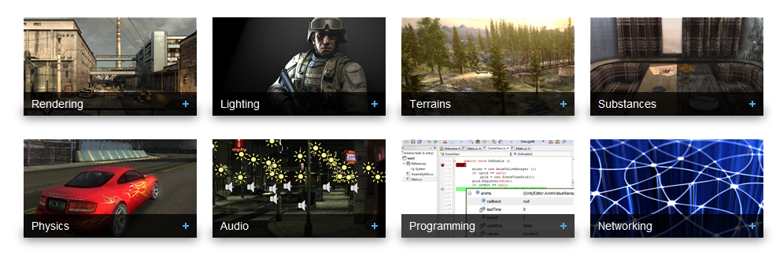
What’s Unity 3D
Powerful functions

Slide 6
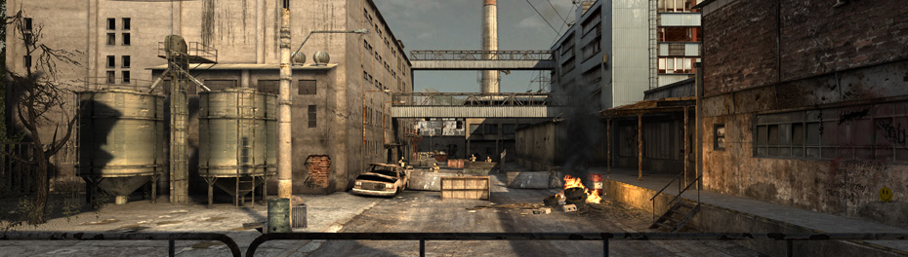
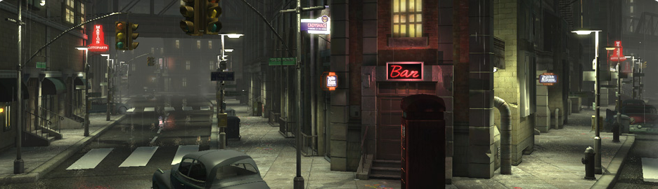
Rendering

Slide 7
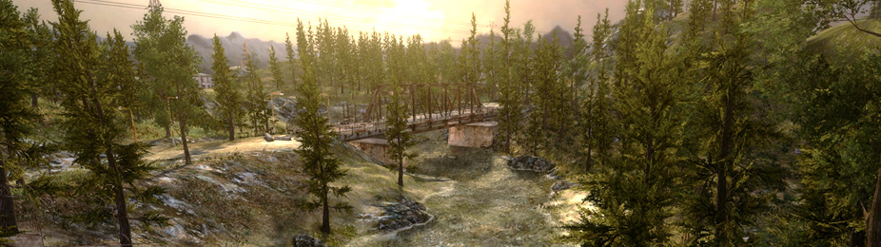

Terrain

Slide 8
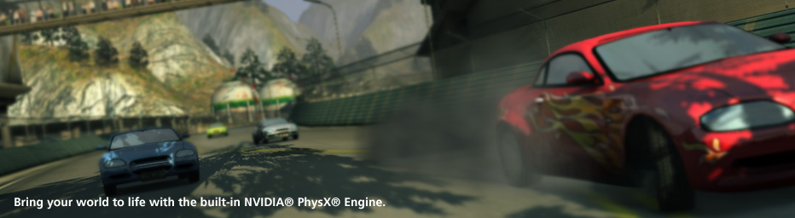
Physics

Slide 9
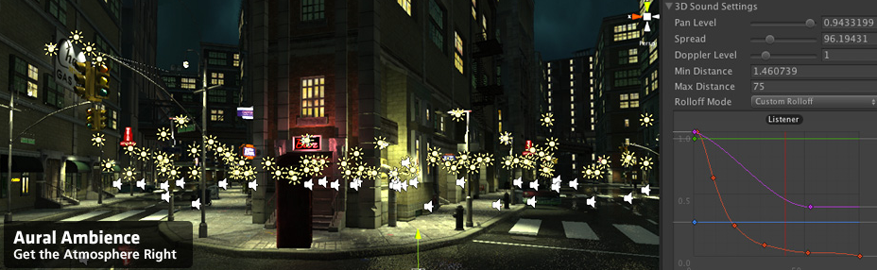
Audio / Video

Slide 10
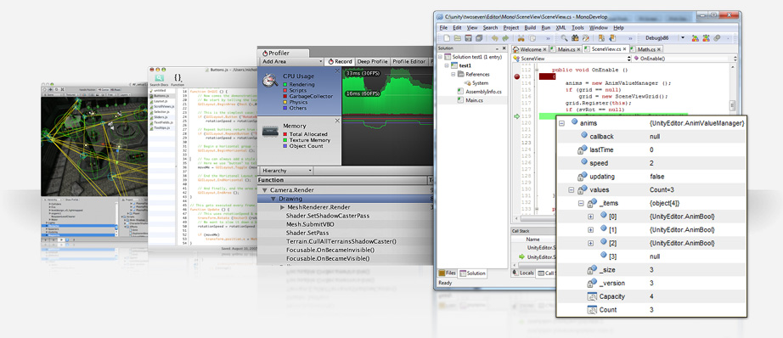
Programming

Slide 11
Publishing

Slide 12
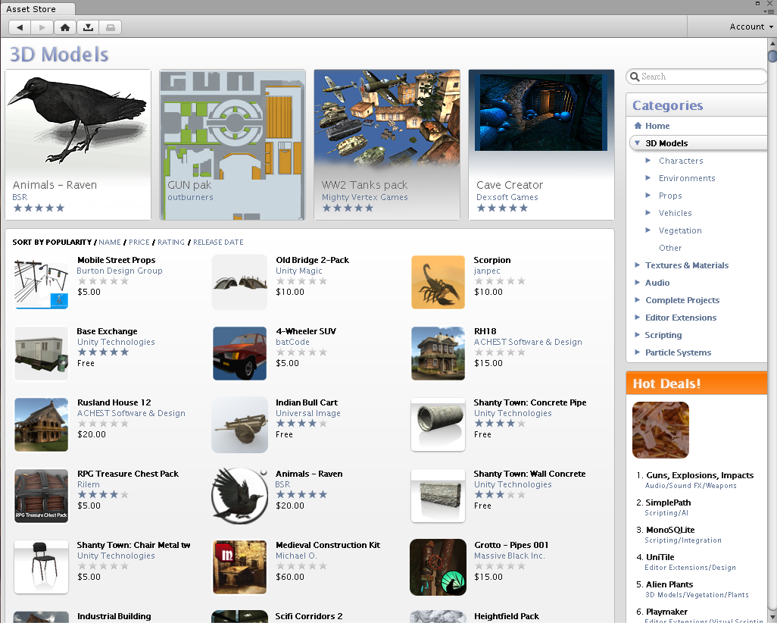
Asset Store

Slide 13
Unity interface

Slide 14
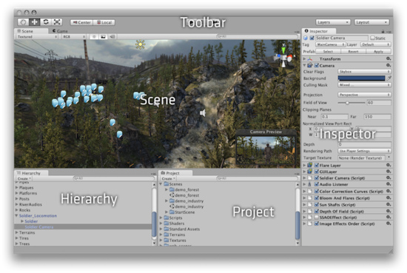
Unity3D IDE Interface
http://docs.unity3d.com/Manual/LearningtheInterface.html

Slide 15
Unity3D IDE Interface
ToolBar – 最常用的幾個操作選項
Scene View – 擺放遊戲元件(GameObject)，用以架構場景
Game View – 執行時，實際的遊戲畫面(由Camera的視角決定)

Slide 16
Unity3D IDE Interface
Hierarchy View – 所有存在目前場景的GameObject 列表
Project View – 目前 Project 所使用到的所有 Assets
  所有在 assets folder 下的檔案包括scenes, scripts, 3D models, textures, audio files, and prefabs所有檔案
Inspector View – 顯示
目前選到的
GameObject的屬性表

Slide 17
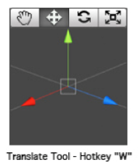
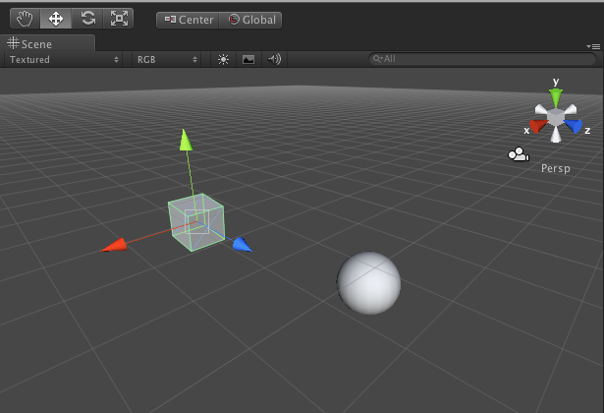
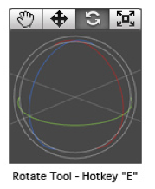
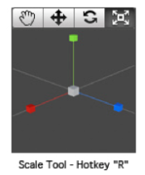

Scene view (3D Space)
Hand tool : 位移視角(熱鍵:Q)，持續按住滑鼠中鍵有相同效果
移動場景中的物體(熱鍵:W)
旋轉場景中被選定的物件(熱鍵:E)
縮放場景中被選定的物件(熱鍵:R)
Scene Gizmo: 快速轉換視角(前視、後視、俯視…)

Slide 18
Scene view (3D Space)
旋轉場景視角 | 按住Alt +滑鼠左鍵
平移場景視角 | 按住滑鼠中鍵
縮放場景視角 | 按住Alt +滑鼠右鍵 or 滑鼠滾輪
移動場景視角 前進/後退/左移/右移 | 按住右鍵 + W/S/A/D

Slide 19
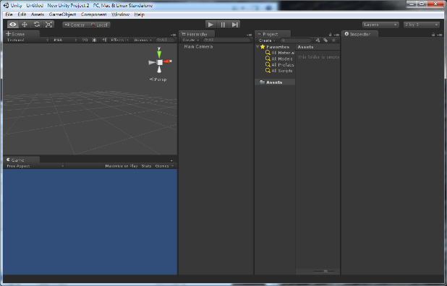
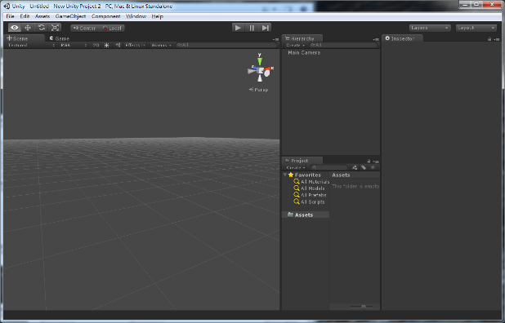
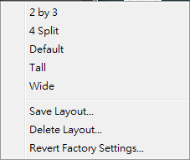
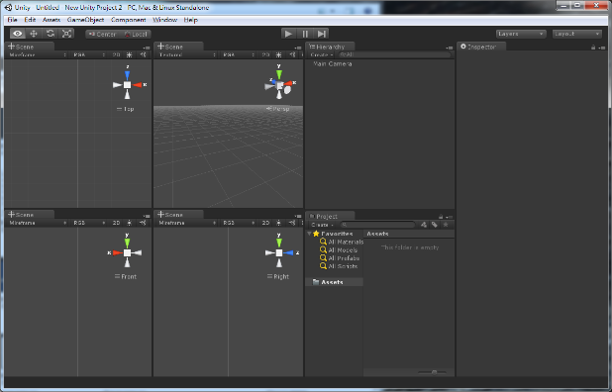
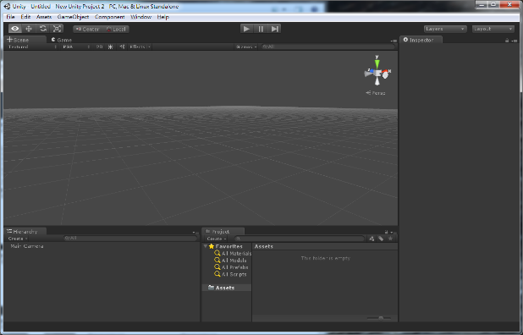
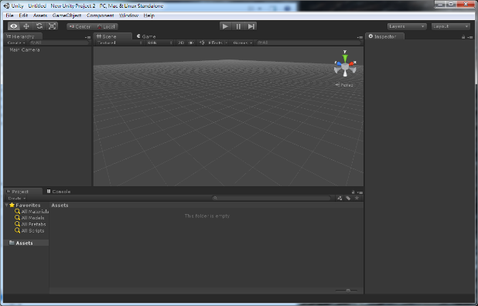
Layout
2 by 3
Tall
4 split
Wide
Default

Slide 20
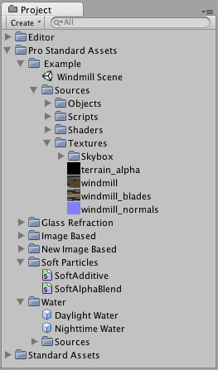
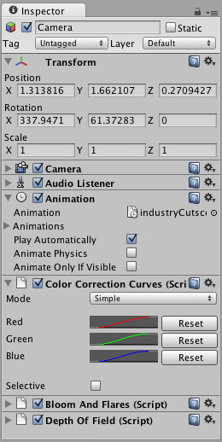
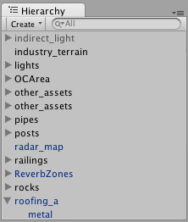
Project, Hierarchy, Inspector

Slide 21
試玩
開新專案
  從unity store下載(在unity中開啟)
  或下載 package
  Import!
  Assert > Done > Done_Scenes

Slide 22
Unity中重要的名詞介紹

Slide 23


重要名詞說明
Project vs Scene
  Project ：遊戲專案, 如「坦克大決戰」
  Scene ：關卡場景(Level)，一個坦克大決戰可能有五個場景關卡

Slide 24
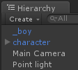
重要名詞說明
GameObjects
  任何在遊戲中的物件，如模型、光、攝影機、粒子效果…
Components
  遊戲中的物件的組成元素，如音樂、碰撞體…，用來控制GameObject的行為，每個GameObject可以包含多個不衝突components
Transform
  Transform是GameObject的Component的一種，Transform描述GameObject的位置(Position)、旋轉(Rotate)、縮放(Scale)，每個GameObject都會包含這個元件

Slide 25
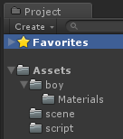

重要名詞說明
Asset
  在project view會呈現的檔案物件，都稱為asset，包含scenes, scripts, 3D models, textures, audio files
Prefabs
  一種在場景中重複使用的物件，如子彈或敵人，通常會在遊戲執行中才動態產生或釋放
UnityPackage
  Unity使用的package打包格式，可以把所有專案內用到的asset包含場景全部打包存成單一檔案，副檔名為*.unitypackage
project view

Slide 26

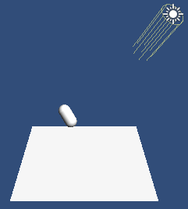
重要名詞說明
Lights : 場景中需要有光源才能讓世界亮起來
No light
Add direction light

Slide 27
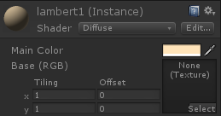
重要名詞說明
Rigid body & Collider
  物理碰撞體, 給予物體後才會有基本的物理碰撞性質
Material
  材質, 用來表現物體的性質, 通常材質是用來表現物體的表面, 如貼圖, 反光或效果,
  另外有一種叫physic material, 用來表現物體物理性質, 如彈力, 摩擦力等

Slide 28
Unity遊戲設計架構

Slide 29
Unity遊戲設計架構
專案
Project
專案檔(Project)
  一個遊戲
  一個完整目錄的檔案架構，無單一代表檔案
  一個Unity視窗同時只能開啟一個專案
  一個專案同時只能由一個Unity視窗開啟

Slide 30
Unity遊戲設計架構
專案
Project
場景檔(Scene)
  *.Unity
  單一關卡
  關卡內的場景擺設及物件互動資訊的記錄
  一個專案下可有多個場景
…
場景1
Scene 1
場景2
Scene 2
場景3
Scene 3

Slide 31
Unity遊戲設計架構
專案
Project
基本幾何物件
  長方體、球體、膠囊體、圓柱體、平面…
  可自由調整大小及位置
…
場景1
Scene 1
場景2
Scene 2
場景3
Scene 3
基本幾何物件

Slide 32
Unity遊戲設計架構
專案
Project
程式腳本(Script)
  場景內元件的控制
  C#、Shader
…
場景1
Scene 1
場景2
Scene 2
場景3
Scene 3
基本幾何物件
程式腳本
Script

Slide 33
Unity遊戲設計架構
專案
Project
…
場景1
Scene 1
場景2
Scene 2
場景3
Scene 3
…
基本幾何物件
程式腳本
Script
材質
Material
燈光
Light
攝影機
Camera

Slide 34
Start Unity

Slide 35
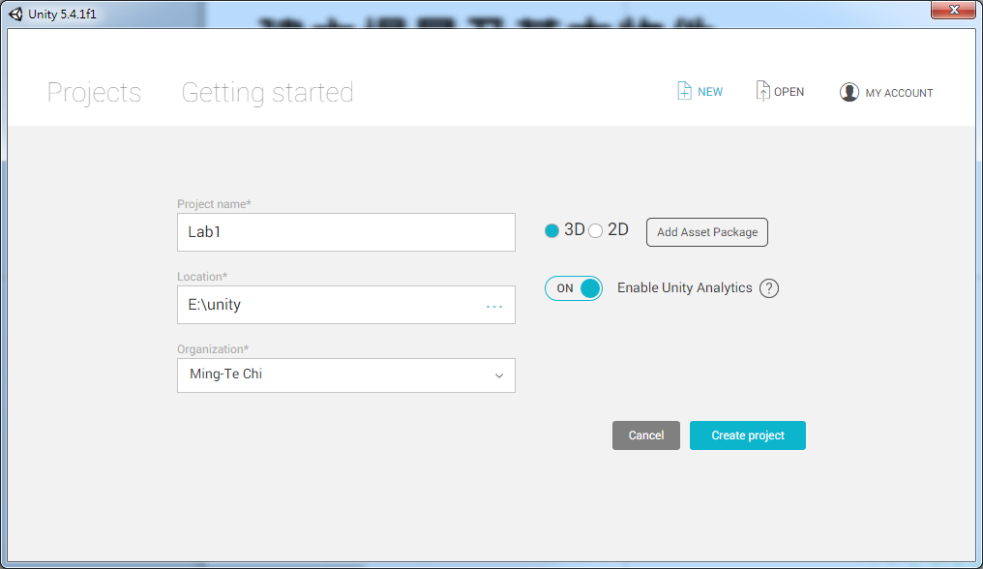
建立場景及基本物件
建立專案
  命名→選擇[3D] →[Create project]

Slide 36
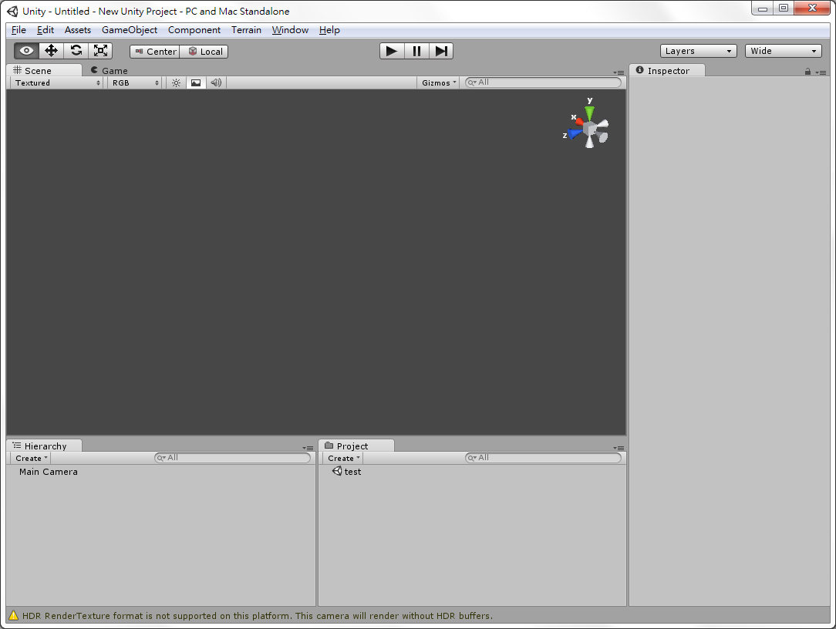
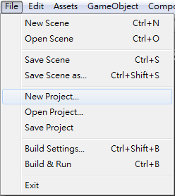
建立場景及基本物件
建立專案
  左上角[File]→[New Project]

Slide 37
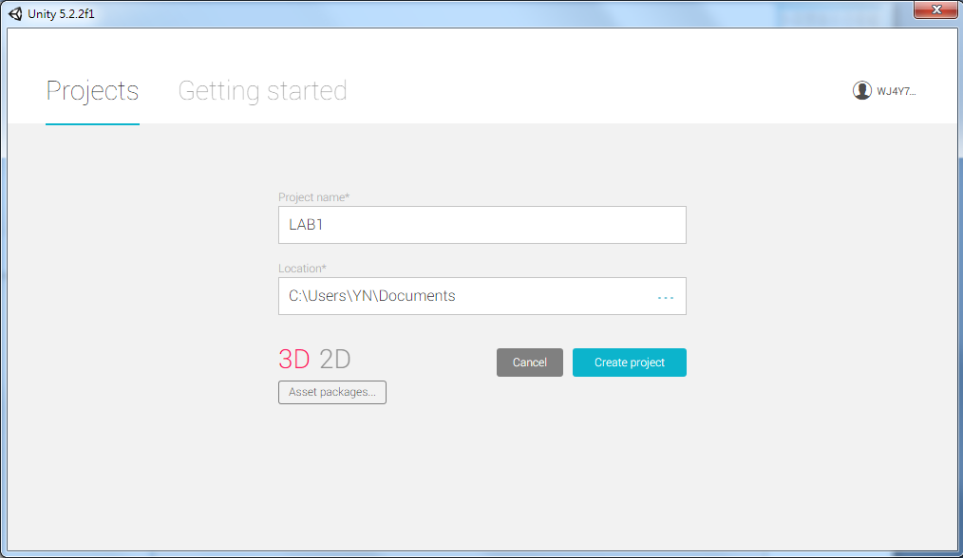
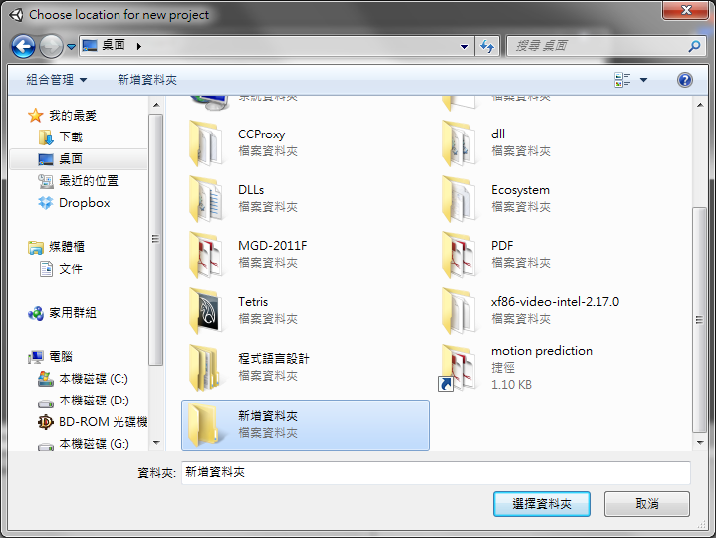
建立場景及基本物件
建立專案
  新增或選擇要存放專案的資料夾→[Create]

Slide 38
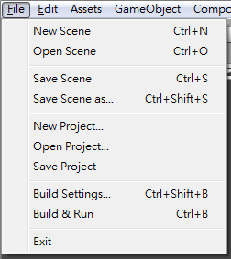
建立場景及基本物件
建立場景
  選擇[File]→[New Scene]
  之後可先儲存場景，[File]→[Save Scene]

Slide 39
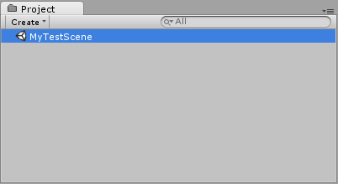
建立場景及基本物件
建立場景
  通常場景內檔案會存放在專案目錄的Assets下
  儲存完成後場景檔案會出現在Project畫面中

Slide 40
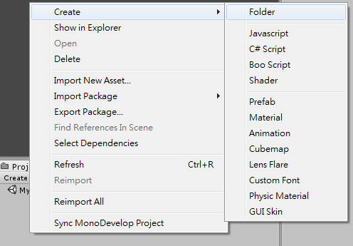
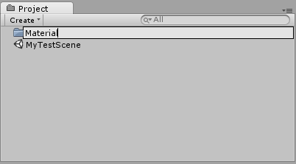
建立場景及基本物件
基本物件與材質
  新增資料夾存放材質以方便管理
    在Project畫面空白處[右鍵]→[Create]→[Folder]
    可取名為Material

Slide 41
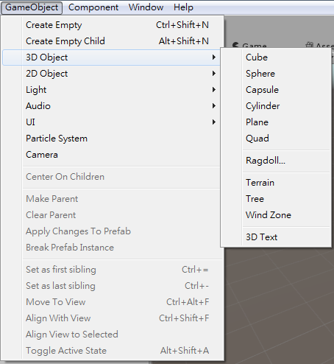
建立場景及基本物件
基本物件與材質
  選擇左上角[GameObject]→[Create Other]→
    [Cube](方體)
    [Sphere](球體)
    [Capsule](膠囊體)
    [Cylinder](圓柱體)
    [Plane](平面)
    [Quad](單位長度的平面)
  也可在[Hierachy]畫面中
  按[Create]新增

Slide 42
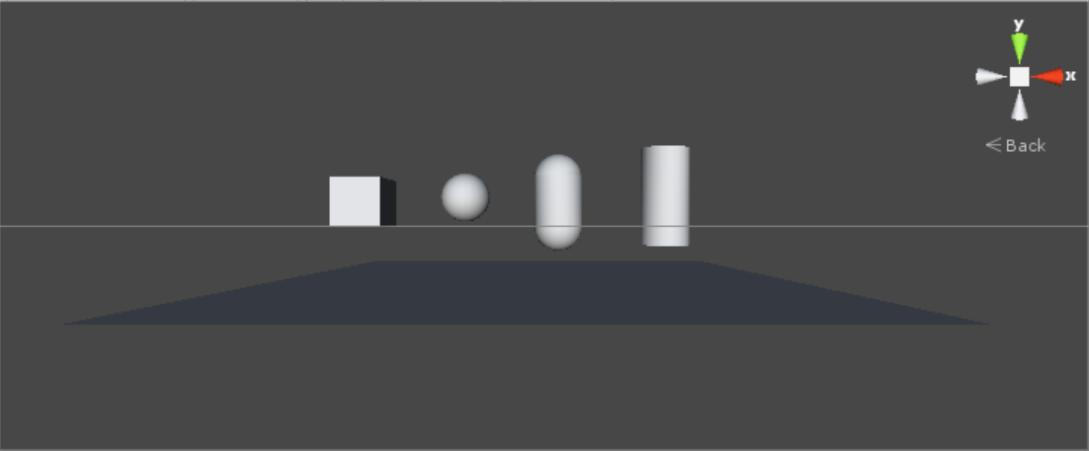
建立場景及基本物件

Slide 43
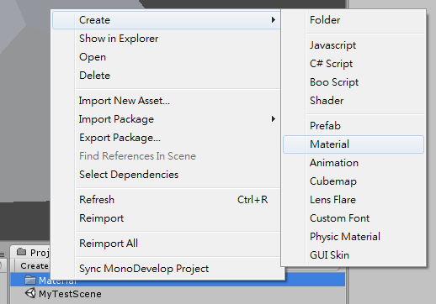
建立場景及基本物件
建立新材質，準備套用到物件上
  在Project畫面中剛剛新增的資料夾上
  按[右鍵]→[Create]→[Material]

Slide 44
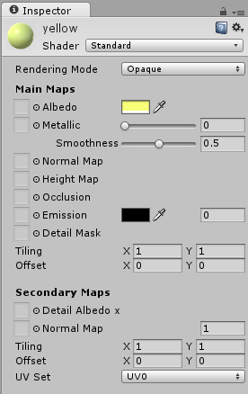
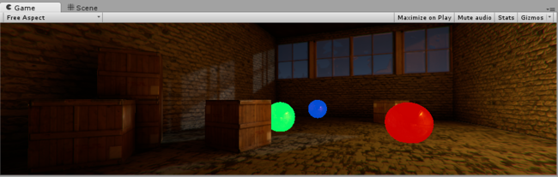
建立場景及基本物件
  可在Inspector畫面中調整材質類型及顏色
    Albedo: 反照率(顏色)
    Emission: 在沒有燈光時仍發光
  之後把材質拖到Hierarchy畫面
  的物件中，或直接拖到畫面中
  的物件，可直接套用材質

Slide 45
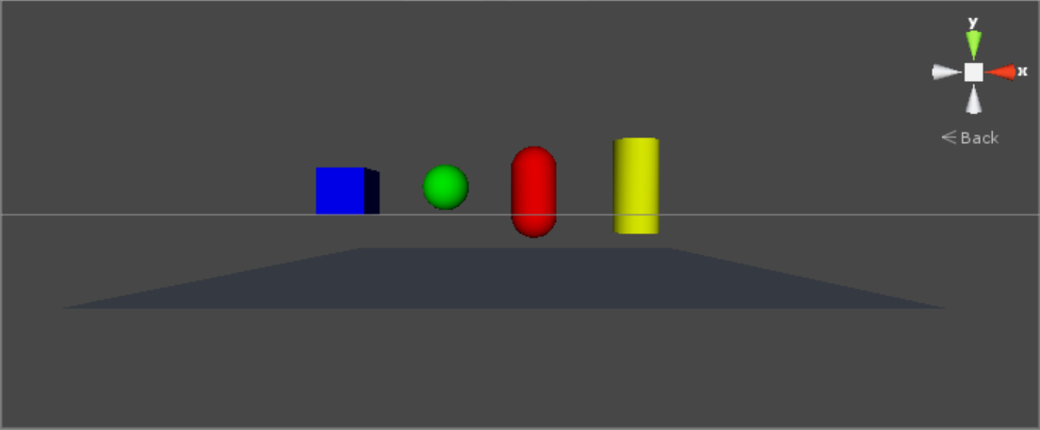
建立場景及基本物件

Slide 46
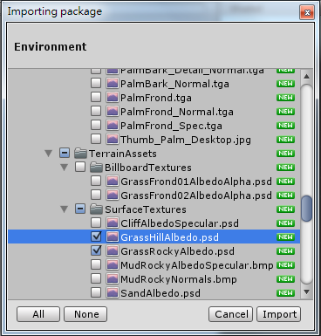
建立場景及基本物件
  預設的地形材質圖可在Project視窗中[右鍵]
  →[Import Package]→[Evironment]
  ，之後按[Import]匯入
這次LAB只會用到這兩張其中一張!

Slide 47
建立場景及基本物件
  點選灰[Albedo]左邊的圓圈可設定材質圖
  可修改Tiling及Offset來設定材質
  圖的重複次數及貼圖起始位置

Slide 48
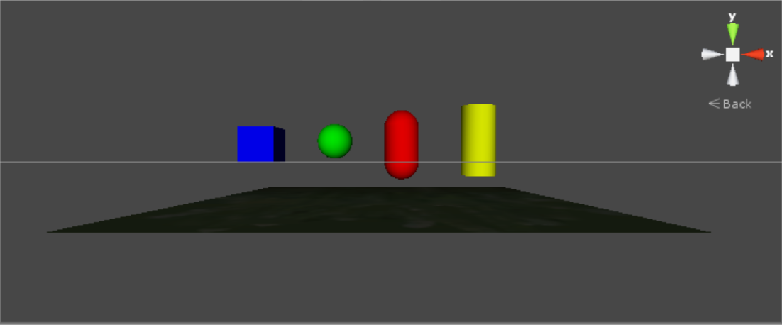
建立場景及基本物件

Slide 49
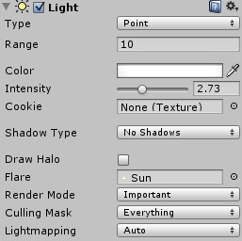
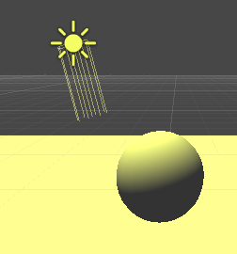
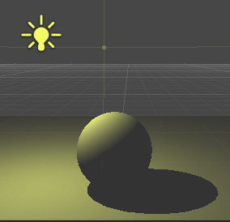
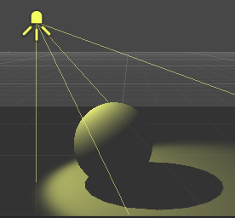
光源使用與設定
左上方[Game Object]→[Light]→
  [Directional Light] (平行光)
  [Point Light] (點光源)
  [Spotlight] (聚光燈)
  [Area light] (區域光)
點擊光源，可以移動、旋轉，Inspector
中可改變各項屬性

Slide 50
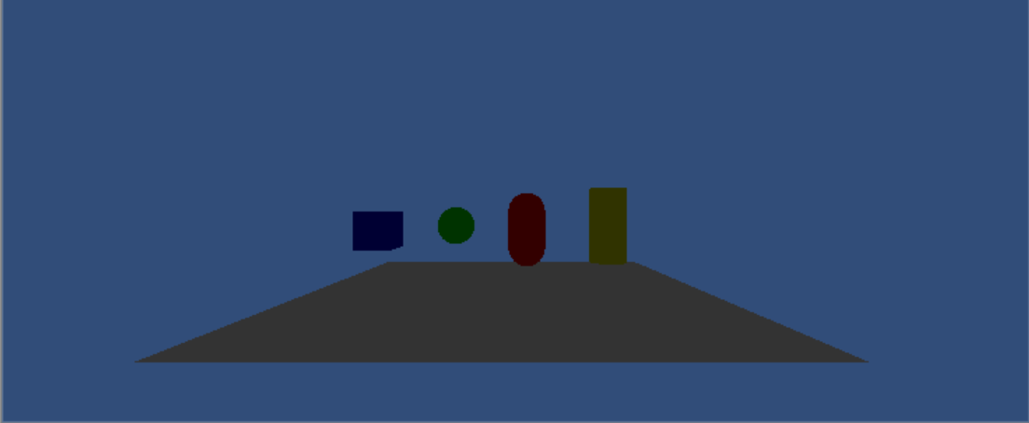
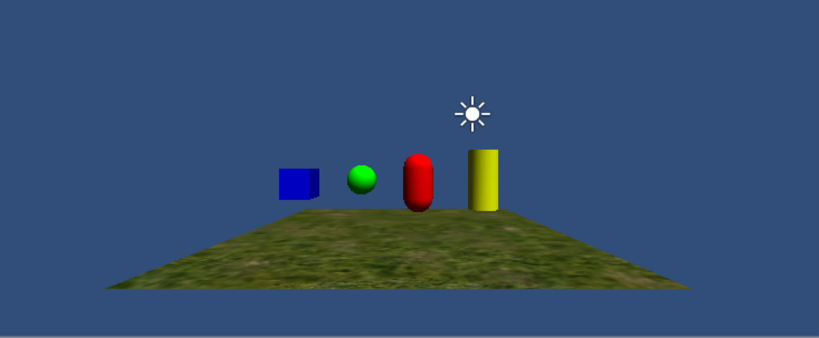

Slide 51
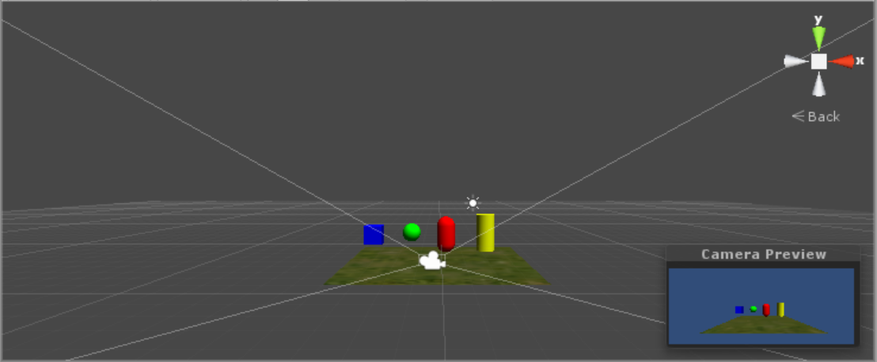
攝影機使用與設定
Main Camera: 遊戲預設視角
  點擊場景中的攝影機，可顯示預覽畫面

Slide 52

物理元件使用與設定
首先我們先選擇一個物件，並從物理選單
中，新增一個剛體
元件到所選的物件上

Slide 53

物理元件使用與設定
確認屬性欄中，剛體元件的
重力參數是否已勾選

Slide 54



Slide 55


物理元件使用與設定
匯入碰撞材質

Slide 56

物理元件使用與設定
新增物理材質於碰撞器中，選擇bouncy
材質來測試
點這個圈圈

Slide 57



Slide 58
Script(C#)

Slide 59


Script
大部份的物件都需要用腳本控制
有C#, Javascript (我們使用C#)
預設編輯器有MonoDevelop、Visual Studio (Unity下載時會一併下載)
可自訂預設的編輯器

Slide 60


Hello World!!
Start裡面兩句結果是一樣的
只是呼叫的函式不同

Slide 61

Hello World!!
我們要讓腳本能運作就一定要讓它依附在一個物件上
我們讓他依附在Empty這個物件
上有兩個方法
1. 從add component加
2. 直接把腳本拉到物件上

Slide 62

Hello World!!
執行之後所有會印出來的東西都會在Console裡面顯示
Error和Warning也是在這裡顯示

Slide 63

基本功能函式

Slide 64


Slide 65




宣告與資料型態
public & static
Array
Random
＊float 形態後面一定要加f
不然會error!!!!

Slide 66


Prefab
Prefab:預設物件的概念、可以重複使用
練習製造Prefab、動態生成Prefab

Slide 67




Prefab
創造一個empty把我們想要創造的物件加進去
然後把相對位置擺好
當它成為prefab之後 物件會變成藍色的
拉進去

Slide 68



控制物體
GetKey() :取得按鍵(持續按會連續動作)
GetKeyDown(): 取得按鍵(持續按只會動作一次)
KeyCode.W: W鍵(W可以換成不同的按鈕)
gameObject.transform: 對這個物件做指令
後面跟OpenGL一樣是接translate(),rotate(),scale()

Slide 69
Transform class
this.transform.position = new Vector3(0, 0, 0)
//將此物件位置設在(0, 0, 0)
this.transform.position.x //取得此物件x座標
其他使用方法可參考以下網址http://docs.unity3d.com/ScriptReference/Transform.html

Slide 70

下載model檔
期末專案可能需要用到別人做好的model，
可以從以下地方下載
1. Asset Store
2. http://tf3dm.com/3d-models/all

Slide 71

練習
1. 完成一個能夠自由落體的物體
2. 完成一個帶有彈跳材質的物體
3. 完成一個能夠以鍵盤WASD操控的物體
或是其他功能
4. 其他創意~
完成後請找助教點名~

Slide 72
Reference

Slide 73
Reference
Unity3D website: unity3D.com
  http://unity3d.com/
UnityCommunity
  http://unity3d.com/community
Other website
  http://www.cg.com.tw/Unity/Unity.asp
ebook:
  Unity Game Development Essentials

